Slide 1

可以工作的类
Working classes
2019/10/22 成都

Slide 2
提纲
概述
类的基础：抽象数据类型（ADTs）
良好的类接口
有关类设计和实现的问题
创建类的原因
与具体编程语言相关的问题
超越类：包
上午 07:51
54

Slide 3

引言
良好的程序布局和配置管理可以减少设计中的偶然复杂性
良好的类的定义和对类本质的理解可以管理设计中的本质复杂性
什么是良好的类的定义？
上午 07:51
54

Slide 4
1.概述
在计算机时代的早期，程序员基于语句思考编程问题
在20世纪七八十年代，程序员基于子程序思考编程
进入21世纪，程序员以类为基础思考编程问题
上午 07:51
54

Slide 5
1.1 类的基础
class className {
int data1;
void process();
…
}
类是由一组数据和子程序构成的集合，这些数据和子程序共同拥有一组内聚的，明确定义的职责
当开发程序的任何一部分代码时都可以安全地忽略程序中尽可能多的其余部分，类是实现目标的首要工具
上午 07:51
54

Slide 6
2. 类的基础，抽象数据类型
良好的类定义是把类看做抽象数据类型
抽象数据类型（ADT, Abstract data type）是指一些数据以及对这些数据进行操作的集合（表面的）
这些操作既向程序的其余部分描述了这些数据是什么样的，也允许程序的其余部分改变这些数据（关联）
更深层次的抽象数据类型是什么呢？
上午 07:51
54

Slide 7
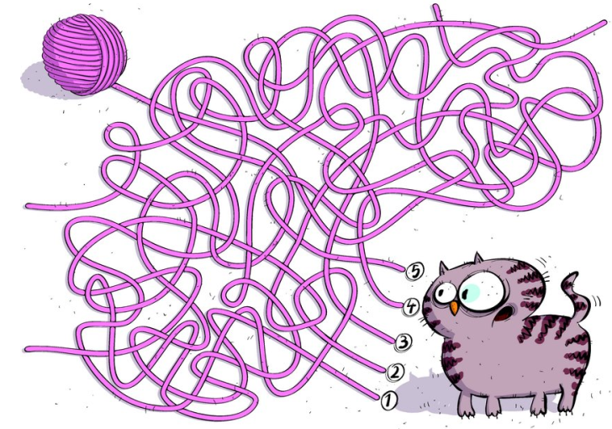

2.1 抽象数据类型
如果把类的定义看作是程序布局，那么抽象数据类型可以看作是良好的程序布局（思想上的一致性）
名义上的类
抽象数据类型
上午 07:51
54

Slide 8

2.2 抽象数据类型本质
抽象数据类型可以让你像在现实世界中一样操作实体，而不必在低层的实现上操作
抽象数据类型的本质是抽象和封装
class car1 {
void steer();
void brake();
void Accelerator();
…
}
class car2 {
void steer();
void brake();
void pump_oil();
…
}
上午 07:51
54

Slide 9
2.3 没有使用ADT的例子
假设编写的程序需要设置字体，字号和属性，采用如下方式设置字体大小和属性就违背了ADT
  currentFont.size = 16；
  currentFont.attribute = currentFont.attrbute || 0x02；
  上面语句直接操作了字体类中属性，暴露了属性的名字和类型，违背了ADT抽象和封装的要求
上午 07:51
54

Slide 10
2.3.1 使用ADT的例子说明
抽象数据是问题的抽象定义，用户无法直接接触到具体的数据，这既包含抽象又包含封装
下面是前面例子ADT的表示
currentFont.SetSizeInPoints( sizeInPoints )
currentFont.SetSizeInPixels( sizeInPixels )
currentFont.SetBoldOn( )
currentFont.SetBoldOff( )
currentFont.SetItalicOn( )
currentFont.SetItalicOff( )
currentFont.SetTypeFace( faceName )
上午 07:51
54

Slide 11
2.4 使用ADT的好处
可以隐藏实现细节（封装）
改动不会影响到整个程序（封装）
更容易改进性能（封装）
让接口能提供更多的信息（抽象）
程序更具有自我说明性（抽象）
让程序的正确性更显而易见（抽象）
无须在程序内到处传递数据（抽象or 封装）
你可以像在现实世界中那样操作实体而不用在低层实现上操作它（抽象or 封装）
上午 07:51
54

Slide 12
2.5 现实世界中的ADT事例
巡航控制：
设置速度
获取当前设置
恢复之前的速度
解除速度设置
油罐：
填充油罐
排空油罐
获取油罐容积
获取油罐状态
电梯：
到上一层
到下一层
到指定层
报告当前楼层
回到底层
电灯：
开启
关闭
上午 07:51
54

Slide 13
2.5.1 现实世界中的ADT事例（续）
列表：
初始化列表
向列表中插入条目
从列表中删除条目
读取列表中的下一个条目
菜单：
创建新的菜单
删除菜单
添加菜单项
删除菜单项
激活菜单项
禁用菜单项
显示菜单
隐藏菜单
获取菜单选项
堆栈：
初始化堆栈
向堆栈中插入条目
从堆栈中弹出条目
读取栈顶条目
上午 07:51
54

Slide 14
2.6 选择ADT的建议
把常见的低层数据类型创建为ADT并使用这些ADT，不再直接使用低层数据，比如存贮在队列中的员工名单，用户看到的只是员工名单，而非队列（从高层看待事物）
把像文件这样的常用对象当做ADT，不必再去关心其实现细节（不必关心细节）
简单的事物也可以当做ADT，比如开关灯（更加清晰）
不要让ADT依赖于存贮介质（封装）
上午 07:51
54

Slide 15
2.7 处理多份ADT数据实例
在面向对象编程中，每个对象就是一个ADT实例，自动区分
在非面向对象编程中，可以使用3种方法来区分不同的ADT数据实例
每次使用ADT服务程序时都明确指出ADT的实例，比如传入当前使用ADT参数如fontID
明确地向ADT服务子程序提供所要用到的数据，即把整个ADT作为参数传入
使用隐含实例，即隐含选中一种ADT数据作为当前使用的ADT数据（setCurrentID(ID)）
上午 07:51
54

Slide 16
2.8 ADT和类
抽象数据类型构成了类概念的基础
每个抽象数据类型都可以形成一个类
类除了抽象数据类型这个概念之外，还包含有继承和多态两个概念
上午 07:51
54

Slide 17

2.9 到底什么是ADT
尽量在高层次对数据进行抽象
比如：List如果装入学生名字，那就是学生名单而非列表，这样做的目的是为了易于理解
一致的数据抽象
上午 07:51
54

Slide 18
3. 良好的类接口
接口是创建高质量类的第一步
抽象是一种使用简化的形式来看待复杂操作的能力，接口为隐藏在其后的具体实现提供了一种抽象
好的接口设计是形成一致的抽象
上午 07:51
54

Slide 19
3.1 非一致的抽象举例
非一致的抽象像个大杂烩
C++示例：展现不良抽象的类接口
class Program {
public:
/// public routines
void InitializeCommandStack();
void PushCommand( Command command );
Command PopCommand ();
void ShutdownCommandStack();
void InitializeReportFormatting();
void InitializeReportFormatting();
void FormatReport ( Report report );
void PrintReport ( Report report );
void InitializeGlobalData();
void ShutdownGlobalData();
…
private:
…
}
上午 07:51
54

Slide 20
3.1.1 一致的抽象举例
C++示例：展现良好抽象的类接口
class Employee {
public:
/// public constructors and destructors
Employee();
Employee( FullName name, String address,
String workPhone, String homePhone,
TaxId taxIdNumber, JobClassification jobClass );
virtual ~ Employee();
/// public routines
FullName GetName() const;
String GetAddress() const;
String GetWorkPhone() const;
String GetHomePhone() const;
TaxId GetTaxIdNumber() const;
JobClassification GetJobClassification() const;
…
private:
…
}
上午 07:51
54

Slide 21
3.2 创建类抽象接口的指导建议
类的接口应该展现一致的抽象层次
C++示例： 混合了不同层次抽象的类接口
class EmployeeCensus : public ListContainer{
public:
/// public routines
void AddEmployee( Employee employee );
void RemoveEmployee( Employee employee );
Employee NextItemInList();
Employee FirstItem();
Employee LastItem();
…
private:
…
}
这些子程序的抽象在“雇员”这一层次上
这些子程序的抽象在“列表”这一层次上
上午 07:51
54

Slide 22
3.2 创建类抽象接口的指导建议
类的接口应该展现一致的抽象层次
C++示例： 有着一致抽象层次的类接口
class EmployeeCensus {
public:
/// public routines
void AddEmployee( Employee employee );
void RemoveEmployee( Employee employee );
Employee NextEmployee ();
Employee FirstEmployee ();
Employee LastEmployee ();
…
private:
ListContainer m_EmployeeList;
…
}
所有这些子程序的抽象现在都在“雇员”这一层次上
使用ListContainer库这一实现细节现在已经被隐藏起来
上午 07:51
54

Slide 23
3.2.1 抽象接口指导建议（续）
一定要理解类所实现的抽象是什么
提供成对的服务，比如Set、Get
把不相关的信息转移到其它类中
尽可能让接口可编程，而不是表达语义
谨防在修改时破坏接口的抽象
不要添加与接口抽象不一致的共用成员
同时考虑抽象性和内聚性
上午 07:51
54

Slide 24
3.2.2 抽象接口指导建议5
尽可能让接口可编程，而不是表达语义
每个接口都由一个可编程（programmatic）的部分和一个语义（semantic）部分构成
可编程的部分由接口中的数据类型和其它属性构成，编译器能强制性地要求它们
语义接口通过注释说明，但要尽可能让接口不要依赖于这些说明，因为这些地方就是易错的地方，可以采用语法保证，比如使用Asserts断言等
上午 07:51
54

Slide 25
3.2.3 抽象接口指导建议5举例
在设置状态时做了初始化参数的额外处理
void Set_System_Status( short shStatus )
{
///1.-------------- 初始化系统参数. -----------
Reset_Params();
///2.-------------- 设置新的系统状态. --------
m_shSystem_Status= shStatus;
///3.-------------- 返回. --------------------------
return ( true );
}
上午 07:51
54

Slide 26
3.2.4 抽象接口指导建议6
谨防在修改时破坏接口的抽象，添加了不一致的接口
C++示例：在维护时被破坏的类接口
class Employee {
public:
/// public routines
FullName GetName() const;
String GetAddress() const;
String GetWorkPhone() const;
…
bool IsJobClassificationValid( JobClassification jobClass );
bool IsZipCodeValid( Address address );
bool IsPhoneNumberValid( PhoneNmber phoneNumber );
SqlQuery GetQueryToCreateNewEmpoyee() const;
SqlQuery GetQueryToModifyEmpoyee() const;
SqlQuery GetQueryToRetriecveEmpoyee() const;
…
private:
…
}
上午 07:51
54

Slide 27
3.3 良好的封装
良好的封装包括：
尽可能限制类和成员的可访问性（Private）
不要公开暴露成员数据
避免把私有的实现细节放入到类的接口中
不要对类的使用者作出任何假设
避免使用友元类
让阅读代码比编写代码更容易
要格外警惕从语义上破坏封装性
留意过于紧密的耦合关系
上午 07:51
54

Slide 28
3.3.1 要警惕从语义上破坏封装
对接口使用上的假设是从语义上破坏封装的源头，比如：
类A在执行b函数时首先要对类的数据进行初始化
类A中的函数a，b函数调用是有顺序关系的，必须先调用a再调用b等
这些假设是透过接口针对类的内部实现来编程，这样就破坏了类的封装性
上午 07:51
54

Slide 29
4. 有关类设计和实现的问题
类设计和实现是从类的内部降低本质复杂度，包括：
包含关系
继承关系
成员函数和数据成员
构造函数
上午 07:51
54

Slide 30
4.1 包含关系
包含是一个非常简单的概念，它表示一个类含有一个基本数据元素或对象
包含是面向对象编程的主力技术
通过包含来实现“有一个”的关系
警惕超过7个数据成员的类（多么小）
上午 07:51
54

Slide 31
4.2 继承关系
继承的概念是指一个类是另一个类的特化
继承的目的是通过定义能为两个或更多派生类提供共有元素基类方式写更精简的代码
共有元素可以是子程序接口，内部实现，数据成员或数据类型等
上午 07:51
54

Slide 32
4.2.1 使用继承时要做的决策
对于每一个成员函数而言，它应该对派生类可见吗？它应该有默认的实现吗？这一默认的实现能被覆盖吗
对于每一个数据成员而言，它应该对派生类可见吗？
上午 07:51
54

Slide 33
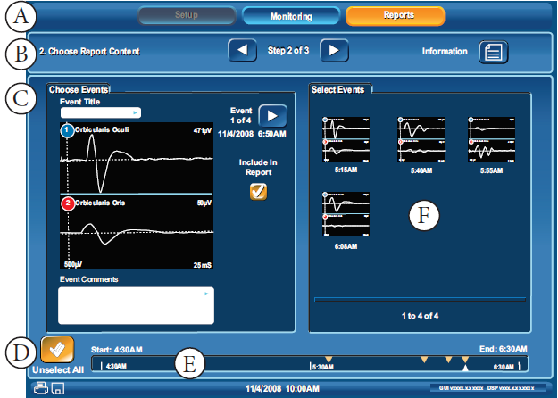
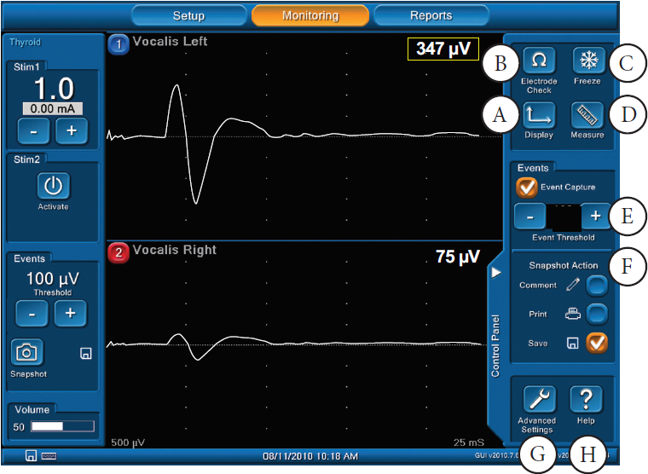
是否使用继承
不同精度的显示窗口是否使用继承？
上午 07:51
54

Slide 34
4.2.2 继承中应该考虑的事项
用public继承来实现是一个的关系
要么使用继承并进行详细说明，要么就不要用它
遵循Liskov替换原则
确保只继承需要继承的部分
把公用的接口、数据及操作放到继承树中尽可能高的位置
避免让继承体系过深
尽量采用多态，避免大量的类型检查
上午 07:51
54

Slide 35
4.2.3 继承中应该考虑的事项
不要覆盖一个不可覆盖的成员函数
只有一个实例的类是值得怀疑的
只有一个派生类的基类也是值得怀疑的
派生后覆盖某个子程序，但在其中没做任何操作，这种情况也是值得怀疑的
应该让所有的数据类型都是private
上午 07:51
54

Slide 36
4.2.3.1 遵循Liskov替换原则
除非派生类真的是一个更特殊的基类，否则不应该从基类继承
派生类必须能通过基类的接口而被使用，且使用者无须了解两者之间的差异
换句话讲，对于基类中定义的所有子程序，用在它的任何一个派生类中时的含义都应该是相同的
上午 07:51
54

Slide 37
4.2.3.2 Liskov替换原则举例
class Base_Process { /// 数据处理基类
CString strSave_Path; /// 处理结果存贮路径
CString* getSave_Path; /// 得到存贮路径
virtual void Process() ; /// 通用接口
}
class Diffirential_Process : public Base_Process { /// 微分处理类
void Process() ;
}
class Integral_Process : public Base_Process { /// 积分处理类
void Process() ;
}
…
应用
Base_Process m_Process[N];
for( int i =0 ;i <N; i++ ) {
m_Process[i].Process();
}
上午 07:51
54

Slide 38
4.2.3.3 确保只继承需要继承的部分
继承而来的子程序有三种基本情况：
抽象且可覆盖的子程序是指派生类只继承了该子程序的接口，但不继承其实现
可覆盖的子程序是指派生类继承了该子程序的接口及其默认实现，并且可以覆盖该默认实现
不可覆盖的子程序是指派生类继承了该子程序的接口及其默认实现，但不能覆盖该默认实现
如果只想使用一个类的实现而不是接口则不要使用继承关系，而使用包含关系
上午 07:51
54

Slide 39
4.2.3.4 尽量使用多态，避免大量类型检查
频繁重复出现的case语句有时暗示采用继承可能是种更好的设计选择
C++示例：多半应该用多态来替代的case语句
switch ( shape.type ) {
case Shape_Circle:
shape.DrawCircle();
break;
case Shape_Square:
shape.DrawSquare();
break;
…
}
上午 07:51
54

Slide 40
4.2.4 为什么有这么多关于继承的规则
从控制复杂度的角度说，继承是一件坏事，需要谨慎使用，看下面的问题：
如果多个类共享数据而非行为，使用包含还是继承？
如果多个类共享行为而非数据，使用继承还是包含？
如果多个类既共享数据也共享行为，使用继承还是包含？
若想由基类控制接口，使用继承还是包含，若想由派生类控制接口，使用包含还是继承？
上午 07:51
54

Slide 41
4.2.5 关于继承的规则
如果多个类共享数据而非行为，使用包含而非继承
如果多个类共享行为而非数据，使用继承
如果多个类既共享数据也共享行为，应该让他们从一个共同的基类继承，并在基类中定义共用的数据和子程序
若想由基类控制接口，使用继承， 若想由派生类控制接口，使用包含
上午 07:51
54

Slide 42
4.3 成员函数和数据成员
对成员函数和数据成员的指导建议
让类中子程序的数量尽可能少
禁止隐式地产生不需要的成员函数和运算符
减少类所调用的不同子程序的数量
对其他类的子程序的间接调用要尽可能少（Demeter法则）
应尽量减少类和类之间相互合作的范围
上午 07:51
54

Slide 43
4.3.1 Demeter法则
A对象可以任意调用它自己的所有子程序
如果A对象创建了一个B对象，它也可以调用B对象的任何公用子程序，但它应该避免再调用由B对象所提供的对象中的子程序
例如：account.getContactPerson()和account.contactPerson.daytimeContactInfo()允许
account.getContactPerson().daytimeContactInfo().phoneNumber()不允许
上午 07:51
54

Slide 44
4.4 构造函数
以下是对构造函数的建议：
如果可能，应该在所有的构造函数中初始化所有的数据成员
用私用构造函数强制实现单例属性
优先采用深层复本而不是浅层复本
深拷贝：对对象成员数据逐项复制
浅拷贝：指向或引用同一个实际对象
上午 07:51
54

Slide 45
5 创建类的原因
以下是一些创建类的原因
为现实世界中的对象建模
为抽象的对象建模（形状，工作）
降低复杂度
隔离复杂度
隐藏实现细节
限制变动的影响范围
隐藏全局数据
让参数传递更顺畅
上午 07:51
54

Slide 46
5.1 创建类的原因（续）
建立中心控制点
让代码更易于重用
NASA的软件工程研究所研究了10个代码重用的项目，使用面向对象方法的项目在后期项目中包含70%可重用代码
为程序族做计划
把相关操作包装到一起
实现某种特定的重构
上午 07:51
54

Slide 47
5.2 应该避免的类
下面是在程序中应该避免出现的类：
避免创建万能类
消除无关紧要的类
避免用动词命名的类
上午 07:51
54

Slide 48
6 与具体编程语言相关的问题
不同编程语言在实现类的方法上有着一些差别，例如：
在Java中，所有的方法默认都是可覆盖的，只有定义为final才能阻止覆盖
在C++中，所有的方法默认都是不可覆盖的，只有定义为virtual才可以覆盖
上午 07:51
54

Slide 49
6.1 不同语言与类相关的差异
在继承层次中被覆盖的构造函数和析构函数的行为
在异常处理时构造函数和析构函数的行为
默认构造函数（无参函数）的重要性
析构函数或终结器的调用机制
当对象被创建或销毁时，或当其被声明时，或它所在的作用域退出时，处理内存的方式
上午 07:51
54

Slide 50
7. 超越类：包
类是当前程序员实现模块化的最佳方式
在过去几十年间，软件开发的进展在很大程度上要归功于编程时进行工作的粒度的增长
目前，模块化的粒度已经超过类的概念，在逻辑上，包则是比类更大的粒度（绘图包），由完成某一个功能组的类构成包，这些功能块在物理上表现为组件
上午 07:51
54

Slide 51
视图
抽象数据类型
（ADT，高层抽象）
良好的接口
（一致地抽象）
可以工作的类
包含、继承
（继承较包含
更加复杂）
其它
（构造函数，包
深拷贝、浅拷贝等）
上午 07:51
54

Slide 52
总结
如何构建一个好的类？
管理类的外部复杂性和内部复杂性
外部复杂性：使用ADT和良好的接口
内部复杂性：理解包含和继承关系的作用，理解成员函数和构造函数的应用
上午 07:51
54

Slide 53
作业
阐述Demeter原则
什么是深拷贝、浅拷贝，你通常使用哪种拷贝方式？为什么？
上午 07:51
54

Slide 54

第二次课堂讨论
是否应该有一份编程标准？
编程标准提高编程质量
编程标准让人僵化
你的观点是什么？
如果请你帮忙制定一份编程标准：会包括哪些内容？
上午 07:51
54

